Slide 1
AI 循跡無人車 資訊學院畢業專題展
指導老師：陸子強 老師 專題組長：資工四B 張晁銘 410817788
專題組員：資工四B 簡嘉佑 410817869
資工四B 蔡泊諺 410828519
資工四A 吳哲維 410817796

Slide 2

前言

Slide 3

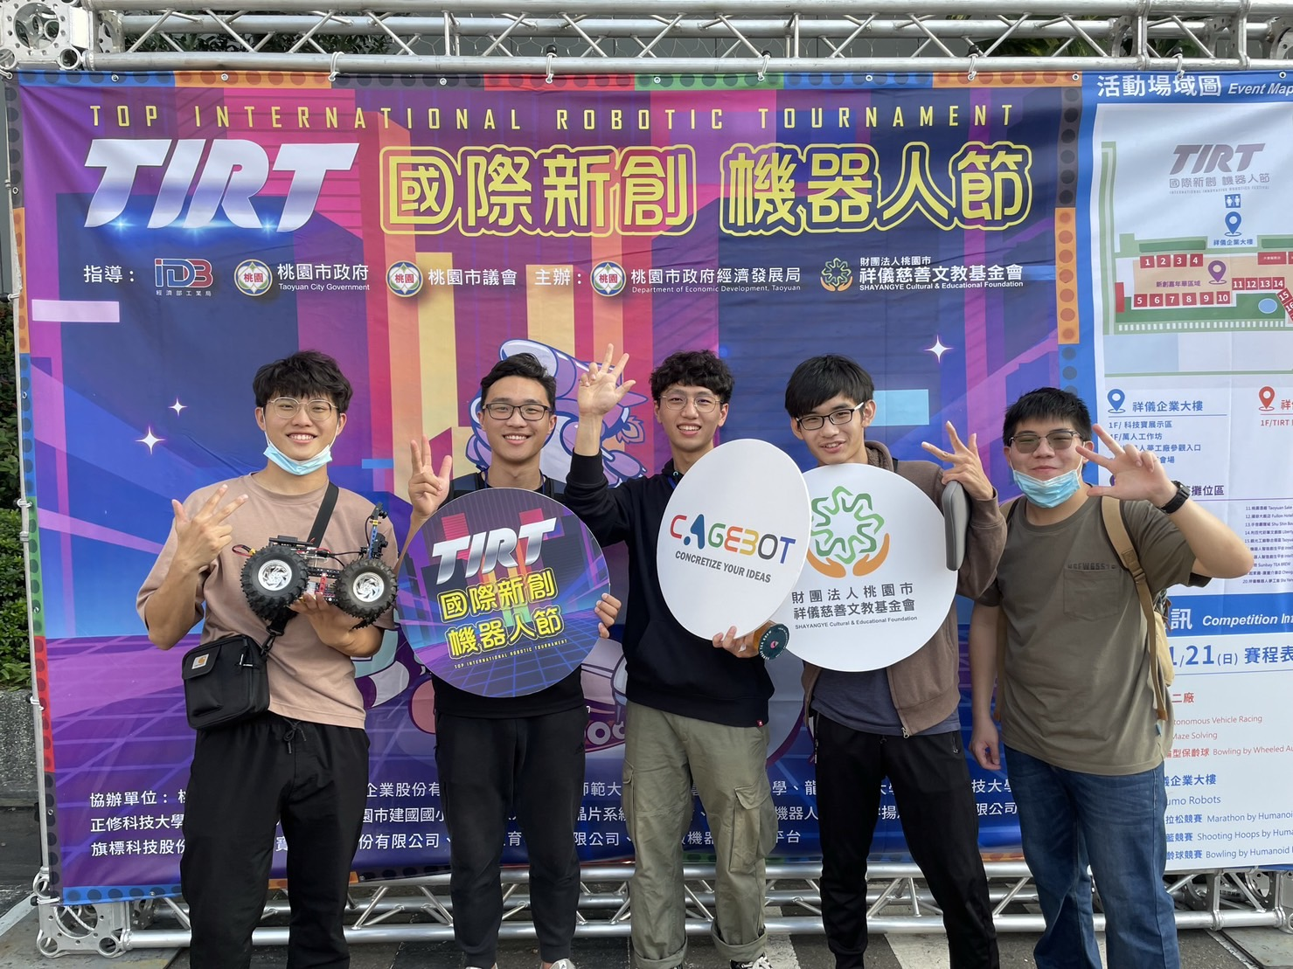
TIRT 全國無人車競賽

Slide 4
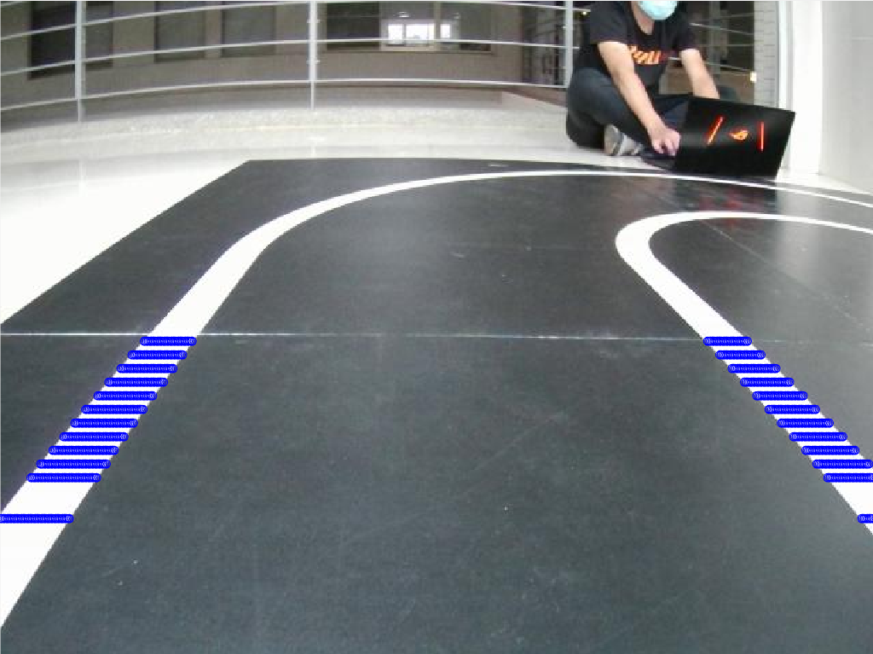
無人車 – 影像辨識

Slide 5
研究動機
影像辨識易受外在因素所影響

Slide 6
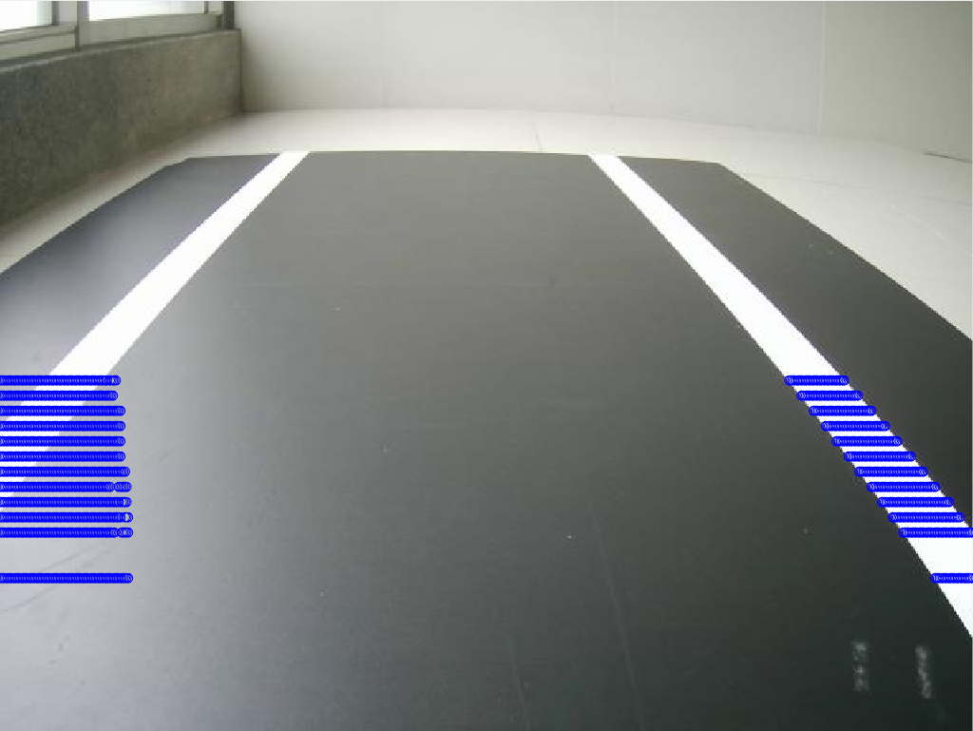
易受外在因素所影響 – 反光

Slide 7
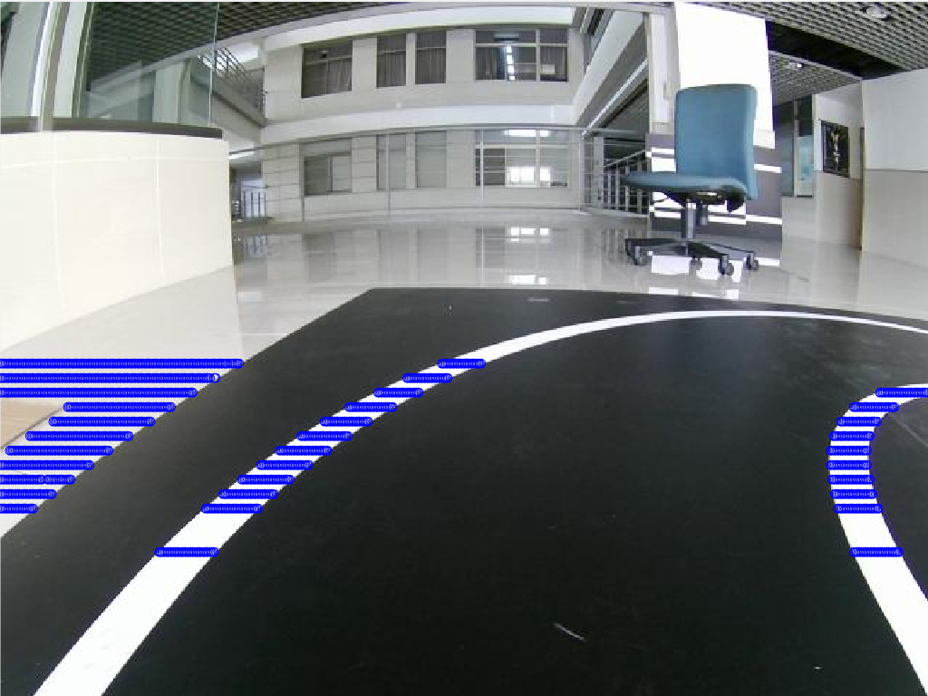
易受外在因素所影響 – 周遭環境

Slide 8
取代傳統影像處理
傳統
影像處理
深度學習

Slide 9

駕駛思維

Slide 10
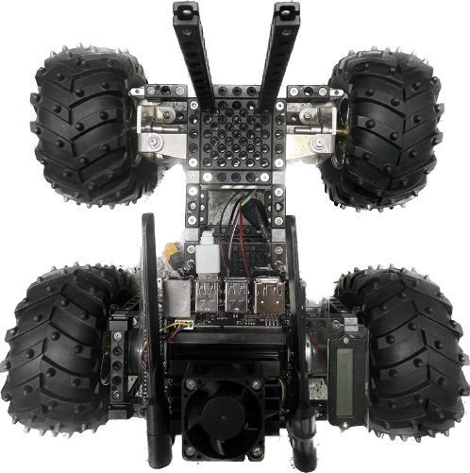
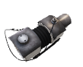
不符合駕駛思維

Slide 11
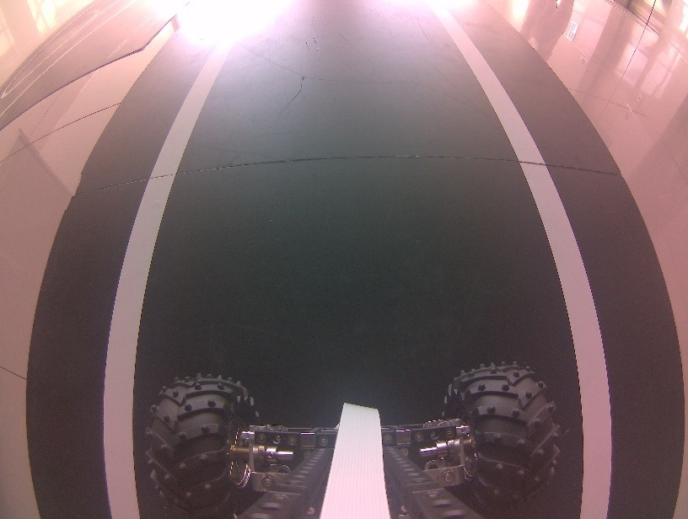
模擬人類開車視角

Slide 12
收集影像
規劃出一套完善的收集影像流程

Slide 13
比賽專用情況

Slide 14

標記

Slide 15
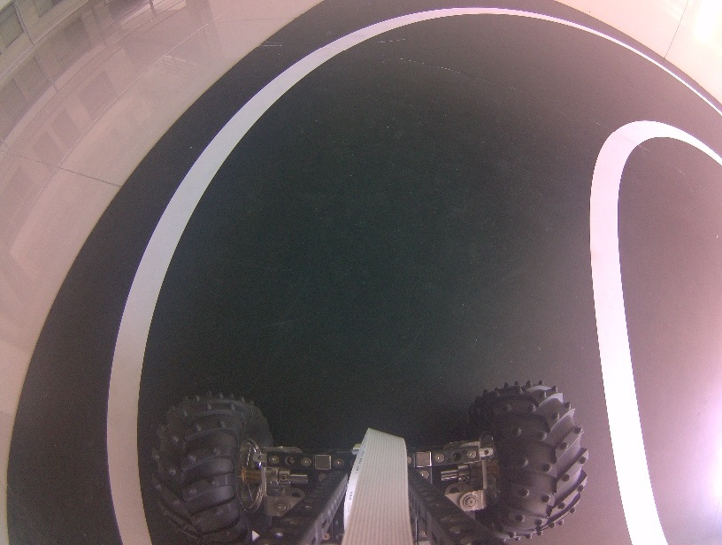
標記

Slide 16

優勢

Slide 17
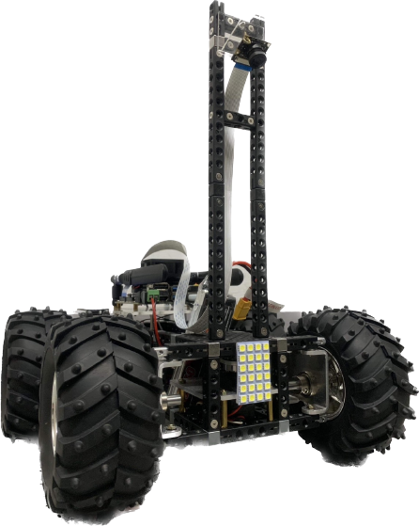

成功結合軟硬體

Slide 18
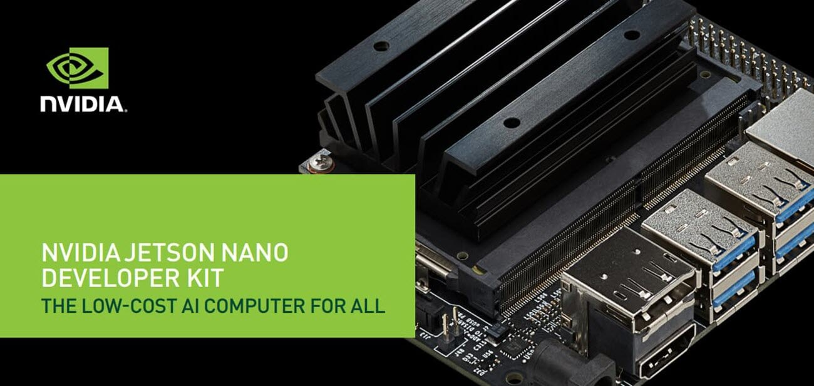
JetsonNano

Slide 19
優勢
精確度高。
比賽專用，情況少好蒐集，過程簡單化。
所需蒐集圖片不多，大幅減少訓練時間。
操作、使用簡單，好上手。

Slide 20
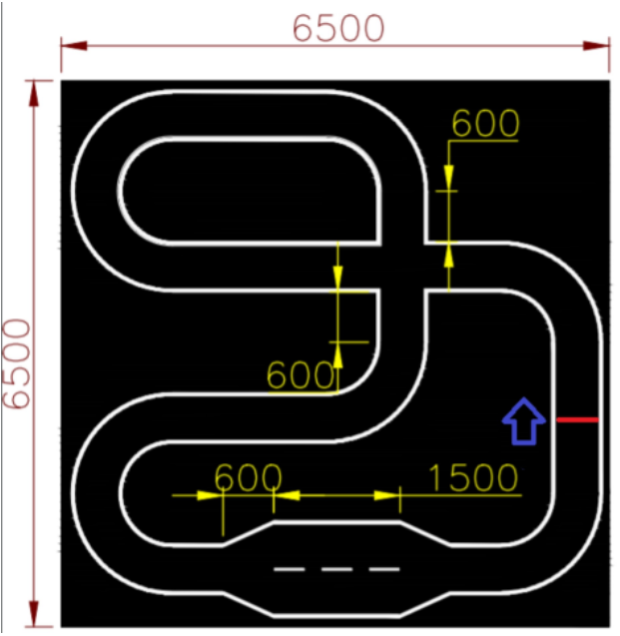
未知賽道
平均一公尺三張
重複狀況忽略
預估時間：
拍照：15分鐘
標記：5分鐘
訓練：30分鐘
單位：公分

Slide 21
實作

Slide 22
THANK YOU

